Slide 1


基于Scratch的传感器板编程

Slide 2
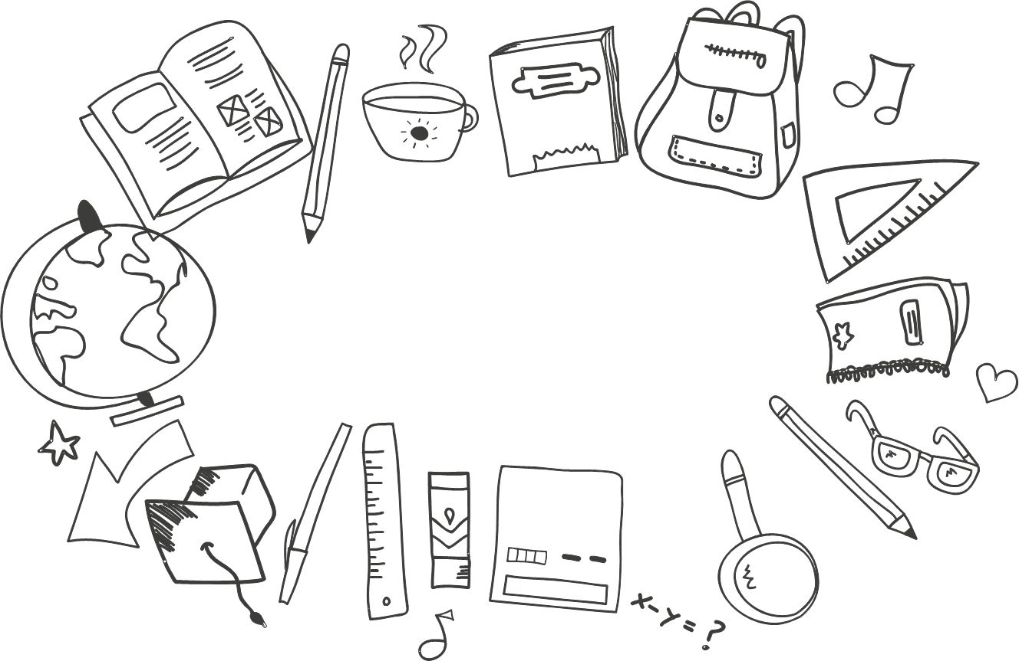
在Scratch中使用摇杆
---猴子接香蕉
8

Slide 3


目录
CONTENTS
1.情景描述
2.创意构思
3.脚本设计
4.拓展思考

Slide 4

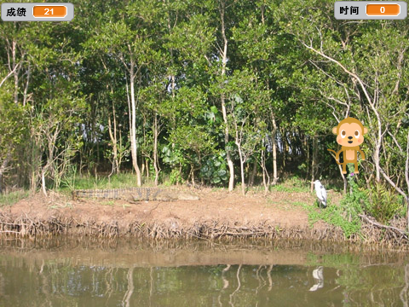
01
情景描述
小猴子最喜欢吃香蕉，可是这次它遇到了麻烦：调皮的香蕉被施了魔法，会随机地出现在不同的地方。让我们使用传感器板上的摇杆，帮助小猴子接香蕉，使得它在规定的30秒时间内接到更多的香蕉。

Slide 5
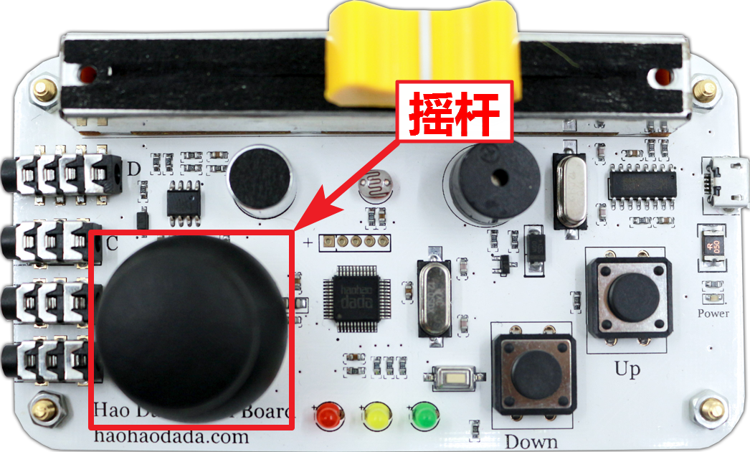
01
情景描述
在好好搭搭传感器板上的摇杆位置指示
要完成本课范例，可以先添加舞台、角色，设置舞台和角色的初始状态，然后让香蕉随机地出现在舞台上，同时通过传感器板上的摇杆控制猴子在舞台上移动。如果猴子接到香蕉，会累积成绩，还可以设置游戏时间为30秒，在规定的时间内接到的香蕉越多成绩越好。

Slide 6
02
创意构思
读取传感器板上摇杆的X轴数值，取值范围（0，1023）。
读取传感器板上摇杆的Y轴数值，取值范围（0，1023）。

Slide 7
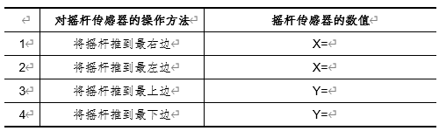
试一试
登录“好好搭搭”网站，连接传感器板，根据下表的要求操作，观察舞台上显示的摇杆数值，将不同状态下的摇杆数值记录下来。

Slide 8
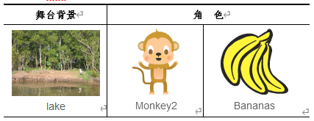
03
脚本设计-第一步：设置舞台背景与角色
通过“背景库”对话框添加“lake”图片作为舞台背景；再通过“角色库”对话框添加猴子（Monkey2）、香蕉（Bananas）角色；调整这两个角色的大小、将它们拖动到舞台的合适位置。

Slide 9
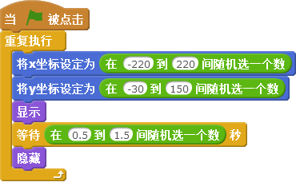
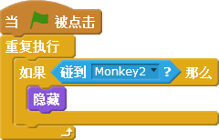
03
脚本设计-第二步：编写“Bananas”角色脚本

Slide 10
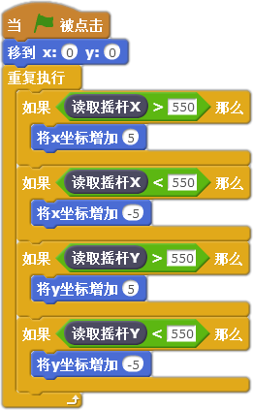
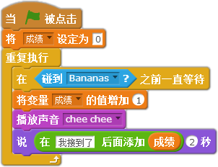
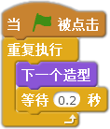
03
脚本设计-第三步：编写猴子角色脚本
控制猴子在舞台上移动脚本
统计成绩脚本
猴子角色切换造型脚本

Slide 11
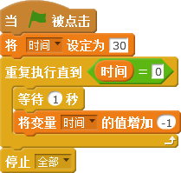
03
脚本设计-第四步：编写舞台背景脚本

Slide 12
04
拓展思考
摇杆在各类游戏中的应用非常广泛，可以灵活地控制角色在舞台上移动。请你思考一下，利用摇杆还可以设计一个怎样的游戏？

Slide 13


感谢收看

